Slide 1
カイラル線形シグマ模型における 磁気効果の非摂動くりこみ群 を用いた解析
佐藤 大輔 金沢大
共同研究者：
青木 健一，山田 雅俊 金沢大
基研研究会「熱場の量子論とその応用」

Slide 2
Introduction
強い背景磁場
重イオン衝突実験におけるかすり衝突：$qB∼10m_{π}^{2}$
磁場に対して横方向の運動量$p_{⊥}$の量子化：
ゼロモードがあるためにクォークのループ補正の次元が下がる： 1+3⇒1+1
：スピン
Magnetic catalysis
磁場に対してカイラル凝縮$\left\langle \overline{ψ}ψ\right\rangle$が増加する．
Gusynin, Miransky, Shovkovy
Magnetic Inhibition
Lattice simulation でカイラル相転移温度 $T_{c}$が磁場に対して減少することが報告される．Bali, et al. (2011, 2012).
Dimensional reductionによる説明
Mermin-Wagner-Coleman定理
Neutral pionによるdimensional reduction
Fukushima & Hidaka (2012)

Slide 3
背景磁場中でのFermion Propagator
背景磁場：一様磁場
Proper-time表示
Fermion propagatorが運動量固有状態で表せる：
J. Schwinger (1950)
磁場に対して縦方向の運動量：
横方向の動量：
：UV cutoff
Pole structure
$L_{n}^{(α)}(x)$: Laguerre polynomials
A. Chodos, K. Everding, D. A. Owen (1990)

Slide 4
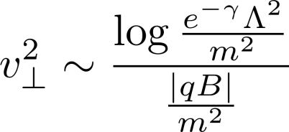
Magnetic Catalysis vs. Magnetic Inhibition
Propagator of neutral pion
横速度:
：constituent quark mass
V. P. Gusynin, V. A. Miransky, I.A. Shovkovy (1996)
：4-fermi結合定数
有効ポテンシャル
Pionの横運動量に紫外切断：
Fukushima & Hidaka (2012)

Slide 5
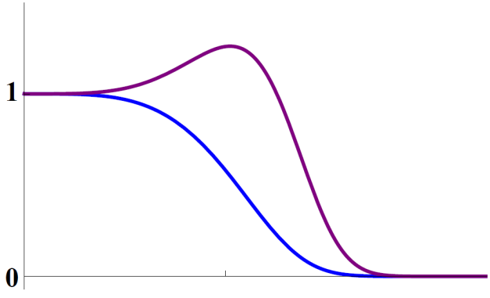
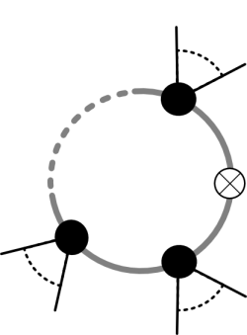
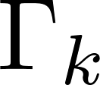
非摂動くりこみ群（NPRG)
Wetterichのflow（NPRG)方程式
Wetterich (1993)
$Γ_{k}\left[Φ\right]$: 運動量スケール$k$に赤外切断が入った有効作用
$R_{k}(i∂)$: 赤外切断を与えるregulator
Shell mode積分
Regulator: $R_{k}(p)$
flow方程式を解く：
IR
Shell mode
UV

Slide 6
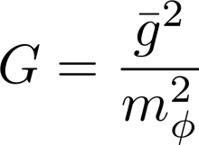
線形シグマ模型(Quark-Meson model)
1-flavor Nambu—Jona-Lasinio模型 ($N_{c} =3$)
Bosonization (“補助場の導入”)
Truncateされた有効作用（ “Next LPA” )
$U_{k}\left( φ\right)$, $Z_{∥}$, $Z_{⊥}$についてのRG方程式を導出する．

Slide 7
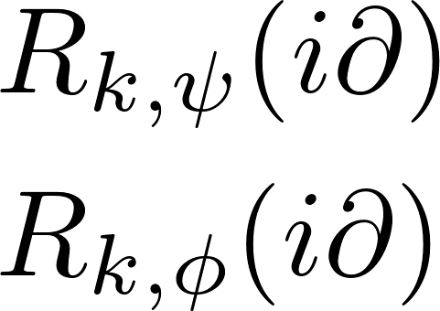
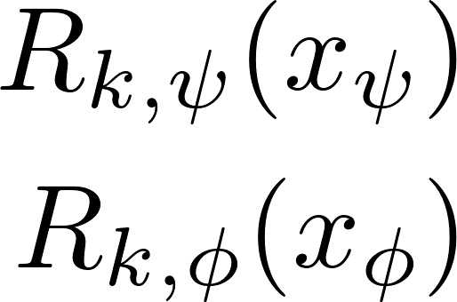
Proper-time flow
Litim & Pawlowski (2002)
有効作用の２点関数$x=Γ^{(2)}$をregulatorの引数にする：
Flow方程式の右辺がProper-timeで表せる：
$f_{k}\left(s\right)$: proper-timeのregulator
※Note
背景場と通常の場を同一視する．
背景場を導入することで現れる Regulatorのcutoff dependenceは無視．

Slide 8
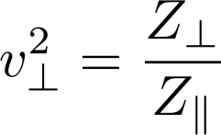
Proper-time flow方程式 ($T=0$)
有効ポテンシャルのflow方程式
横速度：
質量：
Note:
Large-$N_{\text{c}}$ leadingは平均場近似と同様の振る舞いを与える．

Slide 9
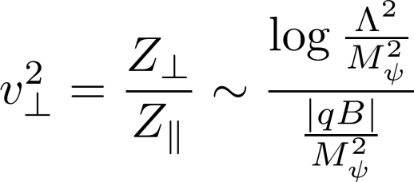
$Z_{∥/⊥}$のflow方程式
採用するregulator:
Schaefer & Wambach (2005)
として$Z_{∥/⊥}$を積分する：
Large-$N_{c}$で${ v}_{⊥}^{2}$の振る舞いも平均場近似と一致する．

Slide 10
有効ポテンシャル
ポテンシャルの極小値の周りで展開：
Breaking term
Pion崩壊定数：
初期条件：
At $T=0 \& qB=0,$
IR での観測量から決定

Slide 11
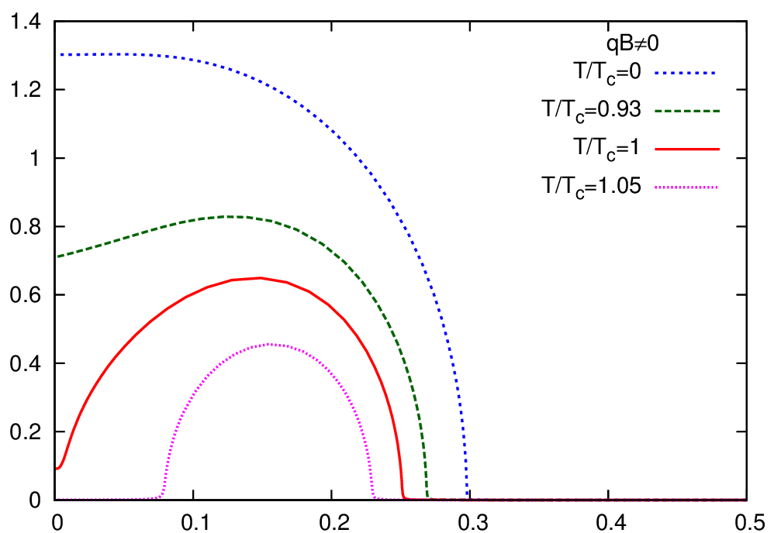
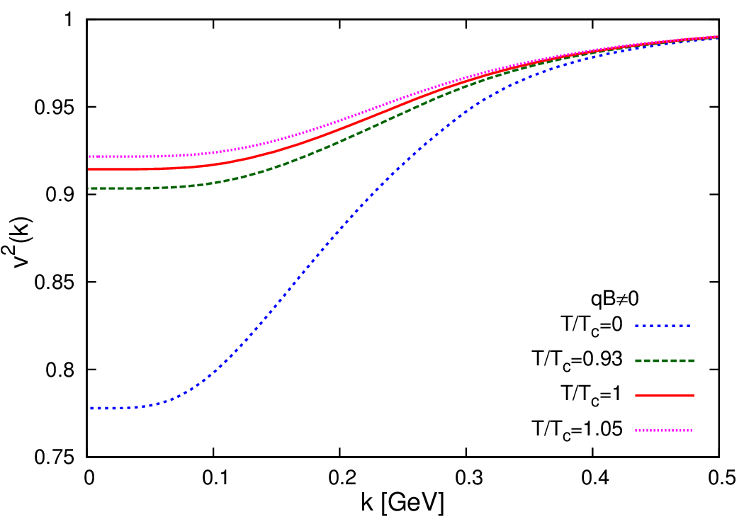
くりこみ群flowの温度依存性

Slide 12
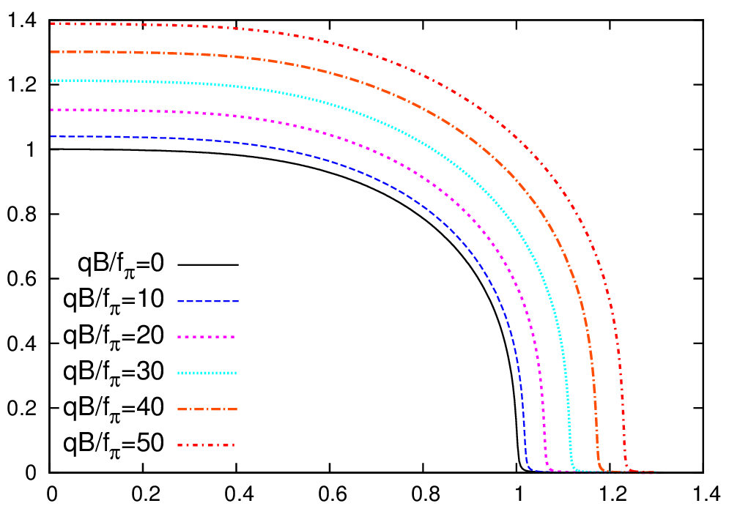
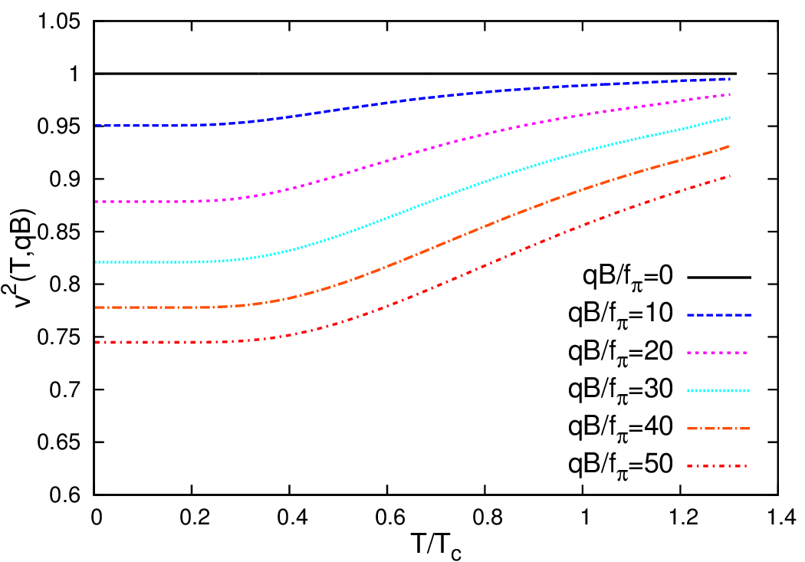
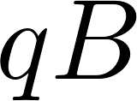
結果
Only Magnetic Catalysis,
No Mangnetic Inhibition.

Slide 13
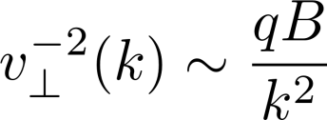
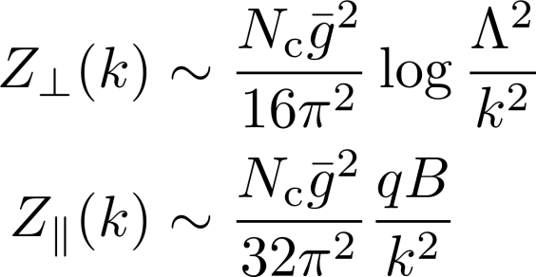
Magnetic Inhibitionが見えない理由
ポテンシャルのflow方程式
Pionのdimensional reductionが起きるには，$v_{⊥}^{−2}\left(k\right)$と$qB/k^{2}$のsingularityが同等であることが必要：
実際には，$v_{⊥}^{−2}\left(k\right)$は$qB/k^{2}$と比較してsingularityが小さくなってしまう．
ただし，Pionの横運動量を紫外切断すればMIは見えるが．．．

Slide 14
まとめ
背景場の方法を使って，定磁場の下でのNPRG方程式を導出し，微分展開について運動項の係数の補正までを評価した（Next LPA)．
Large-$N$ leadingでは非摂動くりこみ群と自己無撞着方程式の結果は一致する．ただし，non-leadingからその効果の取り込まれ方が異なる．
ここで用いたTruncationではMagnetic Inhibitionの傾向は確認できなかった．
今後の課題
Truncateしたdiagramや相互作用を取り入れる．
“QCD”でどうなるか．

Slide 15
Backup Slides

Slide 16
非摂動くりこみ群を使った先行研究
Scherer & Gies (2012), Fukushima & Pawlowski (2012)
Skokov (2012)
Polyakov loop, 2-flavor quark-meson model
相転移温度$T_{c}$ の評価
Andersen & Tranberg (2012)
有限密度系への拡張
Magnetic inhibitionは確認できず．
微分展開のlowest order: LPA（運動項の係数への補正を無視）

Slide 17
ダイアグラムの足し上げの違い
自己無撞着方程式
…
…
…
…
…
NPRG方程式
…
…
…
…
…

Slide 18
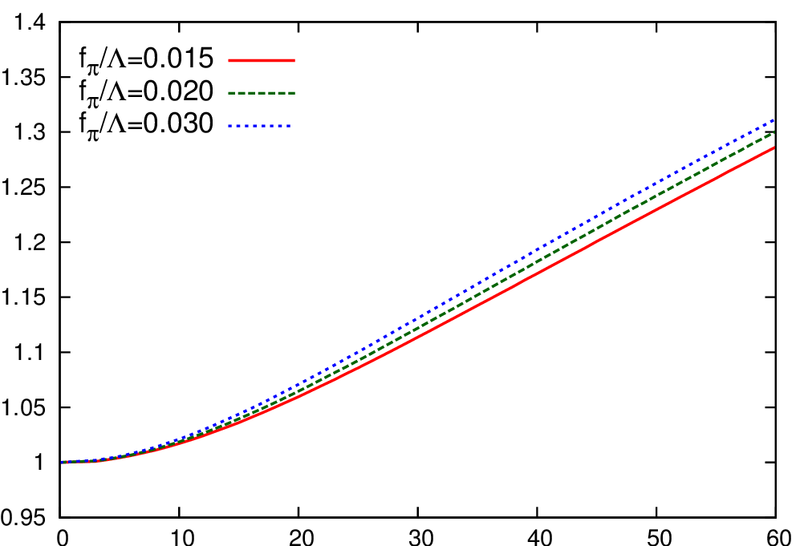
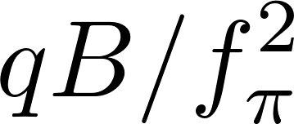
相図

